Slide 1
TDengine 3.0.6.0 功能简介
研发部

Slide 2
主要功能与优化
Interp()
Order by + Limit
TMQ
Split Vgroup
TTL

Slide 3
Interp 优化
赵甘霖

Slide 4
INTERP 查询功能优化
此版本增加对INTERP以下三个方面的优化和改进：
支持单点插值查询
FILL(value)支持常量表达式
内存可控优化

Slide 5
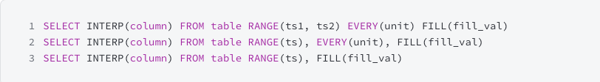
INTERP 支持单点插值
INTERP支持对单个时间点的插值，在保持原有interp语法基础上，RANGE子句填入两个相同的时间戳可以实现单点插值的功能。此外，新增加RANGE子句只填写单个时间戳的语法实现此功能，在这种情况下，EVERY子句可以省略不写。
对于fill(null), fill(value)一定会产生插值，对于fill(prev), fill(next), fill(linear)是否产生插值点依赖于改点前后是否有数据点。该行为与插值时间段为窗口时保持一致。

Slide 6


FILL(value)支持常量表达式
INTERP支持FILL(VALUE, fill_val) value子句时，支持对于fill_val写入常量表达式，例如，FILL(value, 1+2), FILL(value, 1.5 + 2.5), FILL(value, 1+'123'), 对于数值与字符串类型的标量运算符合数据类型隐式转换(能够转换为数字的则转换，不能转换的当作0来处理)。
此外，对于多个INTERP进行FILL(value, val_1, val_2, ...）时，参数val_n的个数需要与之前INTERP函数个数保持一致，例如：
如果INTERP函数与参数个数不匹配，则会报"fill value number missmatch"的错误，比如以下语句都会被判定为非法:
该行为与timewindow插值时的FILL行为保持一致(value 参数个数需要与聚合函数个数匹配), 注意，_ISROWTS, _ISFILLED等伪列不需要与参数个数进行匹配。

Slide 7
INTERP内存可控优化
重构INTERP算子支持可重入，与其他输出多行的查询类似，当INTERP插值计算到一定阈值会先将结果返回给客户端，而不是等所有插值结果计算完毕才返回，可减少INTERP查询的内存占用。
INTERP最多支持产生插值点为1千万条，因此单独针对子表或超级表查询内存占用并不明显，但是针对超级表子表较多时查询时partition by tbname会有所提升。实际测试1000子表，单表1kw数据内存增长不到100MB.

Slide 8
Order by Limit 性能优化
王加明

Slide 9
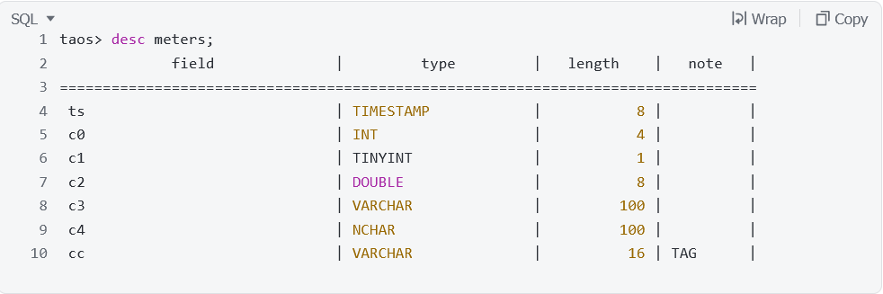
场景
表结构:
SQL:
Order by 中包含其他非时序列, 需要全表扫描. 且Limit较小.

Slide 10
优化前逻辑
5. Read blocks
2. Sort/write
ProjectNode
SortNode
DiskBasedBuf
4. Read/merge sort
6.Limit and output
3. write
1. read all blocks
TableScan
disk

Slide 11
优化后逻辑
LimitedPriority Queue
4. Read blocks
2. Sort/push
ProjectNode
SortNode
3. pop
5.Limit and output
1. read all blocks
TableScan
disk
Limited PQ:限制PQ的最大容量, 溢出时自动pop最小值.

Slide 12
性能对比
Notes: Table Scan的用时获取方式是select *from d1;
严格意义上说, select全表不是table scan的时间, 其中包括了客户端收包的时间(select全表数据量较大), 只能算是用户使用客户端在执行对应sql时的感知时间.

Slide 13
进一步优化
目前PQ Sort代码逻辑是先拷贝行数据, 然后Push进PQ, 可以尝试先排序, 再决定是否拷贝.
在行长度较长优化逻辑退化之后, 在写DiskBasedBuf时可以先进行limit.
在TableScan时可以利用SMA信息过滤完全不需要的Block.

Slide 14
数据订阅优化
王明明

Slide 15
数据订阅功能优化
此版本增加对数据订阅以下几个方面的优化和改进：
查看所有订阅的消费进度
查看 consumer 列表
查看consumer的初始配置
控制 topic 和 consumer group 的上限，防止 OOM

Slide 16
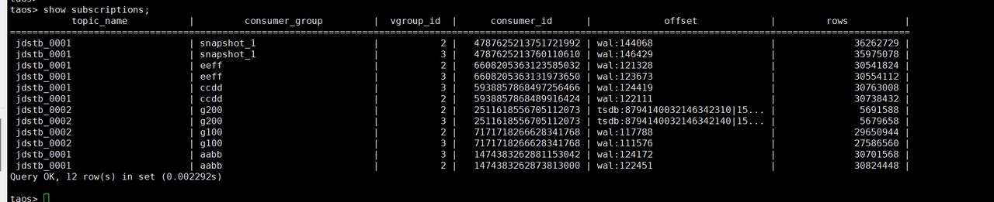
查看所有订阅的消费进度
细节 ：消费进度 ( 格式为 wal:版本号 或者 tsdb:uid/ts )，取决于当前消费进度所在位置位于 TSDB 中还是 WAL 中

Slide 17
查看 consumer 列表
细节 ：
1. cosnumer ID 显示为16进制；
2. 正常退出的 consumer 不再显示;
3. drop topic 和 drop consumer group 时 会删除相关的consumer，在show consumers里不再显示。

Slide 18
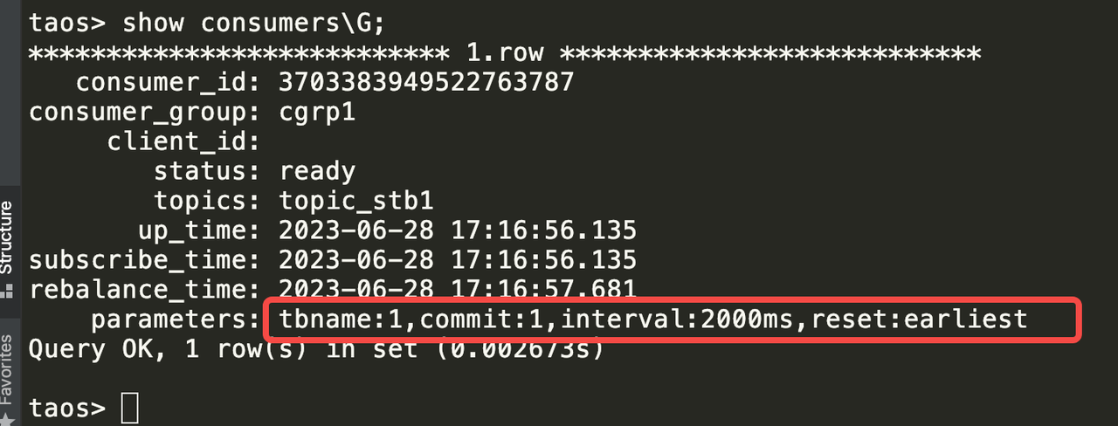
查看 consumer 初始配置
细节 ：show consumers \G;

Slide 19
Split Vgroup 功能介绍
赵本光

Slide 20
适用场景
通过增加dnode节点，降低dnode负载时，首先考虑通过redistribute vgroup命令，在不增加vgroup数目情况下，把虚拟组的副本，迁移到新增dnode节点上，从而实现写入、查询等业务在CPU和Disk资源使用的负载均衡。
如果单个vgroup的CPU和Disk资源使用负载过高，通过split vgroup把该vgroup分裂为两个vgroup，进行负载均衡。分裂过程中，会自动选择当前负载较低的dnode节点，生成新vgroup的副本。分裂过程中，可持续进行写入和查询业务；期间，可能会有可感知的短暂的读写业务中断。

Slide 21
使用方法
通过show vgroups命令，查看每个vgroup子表数目，以及各个vnode时序数据的磁盘空间使用量，并结合其它系统监控工具，识别出需要分裂的虚拟组。然后, 通过split vgroup命令，逐个vgroup，执行分裂任务。 命令用法为：split vgroup <vgId>
分裂后，新产生的vgroup中历史时序数据的总磁盘使用量，单副本库会翻倍。通过compact命令清理冗余数据后，历史时序数据的总磁盘使用量，可降低到原来水平。所以，进行split vgroup操作前，需要通过新增dnode节点，在集群中准备充足的CPU和磁盘资源，以避免资源不足问题出现。不论是否执行compact命令，写入和查询的正确性，不受影响。

Slide 22
实现原理
分裂过程，分为如下三个阶段；整个过程可对节点宕机重启容错。
准备阶段
不论原来是单副本还是多副本，均通过副本变更机制，先变更为两副本。
分裂阶段
两个副本，通过alter-hashrange和alter-confirm等操作，分别变更为两个新的单副本vgroup。从alter-hashrange开始到alter-confirm结束，读写阻塞。
结束阶段
两个新产生的单副本vgroup，若需要则通过副本变更, 各自恢复到原来的副本数。

Slide 23
注意事项
命令split vgroup, 为DB级事务.
在执行过程中，当前DB不能执行其它管理操作任务。其它Db不受影响。
单节点集群，不支持split vgroup.
需要多个dnode节点.
在订阅或流存在的情况下，不支持split vgroup.
如果要split vgroup, 需要通过drop stream或drop topic, 删除该DB相关的全部流和订阅。
在split vgroup执行过程中，不支持新建订阅或流.
当split vgroup结束后，可新建。
分裂过程中，支持节点宕机重启容错，但不支持节点磁盘故障容错。
因为其中会经历单副本阶段，此时若发生节点磁盘故障，可发生永久性数据丢失。
分裂结束后，历史WAL将会被清空。

Slide 24
TTL
李顺纲

Slide 25
功能简介
TTL (Time to Live)是用户用来指定表的生命周期的参数。当表指定该参数后，超过到期时间，则 TDengine 会自动删除该表。
到期时间可配置为：
仅与表创建时间相关
或随表最后修改时间而改变

Slide 26
创建与变更
创建子表并指定 TTL CREATE TABLE t using st tags("ggg") TTL 1;
创建普通表并指定 TTL CREATE TABLE t (ts TIMESTAMP, a INT) TTL 10;
变更 TTL ALTER TABLE t TTL 10;

Slide 27
配置与修改操作
若 ttlChangeOnWrite 为 true，以下操作将改变表删除时间
插入操作 INSERT INTO t VALUES (NOW, 1);
删除操作 DELETE FROM t WHERE ts = '2023-04-21 08:11:11.121’;
变更操作 ALTER TABLE t ADD COLUMN b INT;

Slide 28
实现原理
写入阶段 vnode 将需要更新的 TTL 写入内存缓存。
下刷阶段 TTL 脏项随 vnode commit 下刷。
清理阶段
mnode 定期向 vnode 发送 dropTableByTTL 消息
删除阶段
vnode 从 btree 查找到期的表 uid，并进行删除

Slide 29
注意事项
TTL 参数为表级别参数，只有子表与普通表可设置TTL
TTL 参数单位为“天”
TTL 可修改，没有设置 TTL 参数的采用默认 TTL 参数0 (不删除)
功能修改了 meta 相关磁盘数据结构，兼容老版本数据，但不支持降级
ttlChangeOnWrite 配置参数需集群内设置统一值

